Slide 1
清华大学计算机科学与技术系
信号处理原理
贾珈
2021.10.7

Slide 2
第二章 信号的分解
信号的分解方法
函数的正交变换
信号的正交分解
特例：周期信号的FS
非周期信号的FT

Slide 3
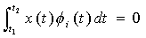
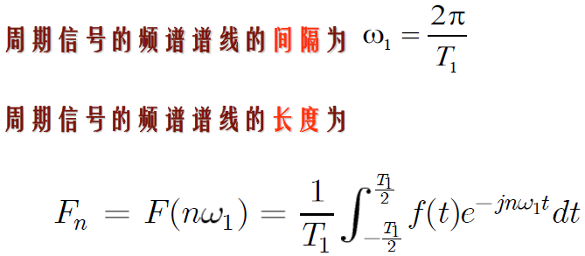
回顾：周期信号的FS
周期信号的FS:

Slide 4
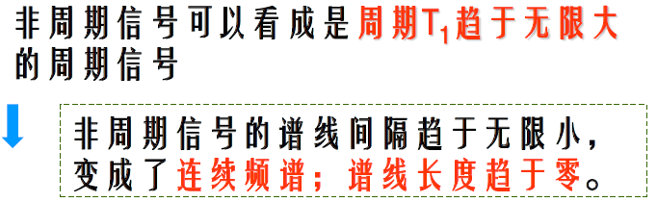
回顾：用周期信号的FS考量周期信号
周期 vs.非周期信号的FS

Slide 5
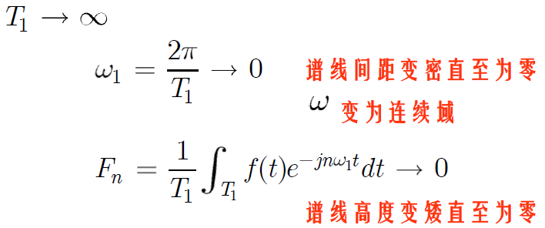
回顾：用周期信号的FS考量周期信号
周期 vs.非周期信号的FS
- 从频谱分量到频谱密度
非周期信号，可以视为周期无穷大的周期信号。在周期趋向无穷大时 - ？？？

Slide 6
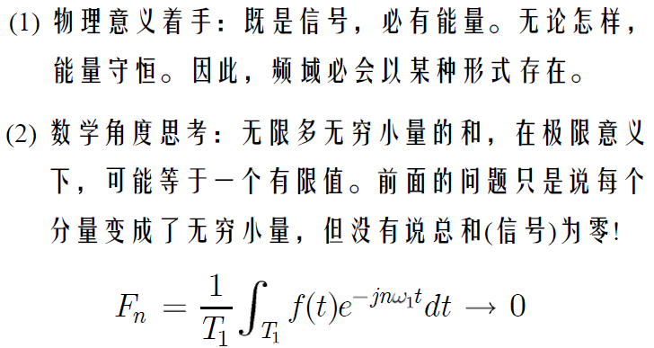
回顾：用周期信号的FS考量周期信号
周期 vs.非周期信号的FS
- 从频谱分量到频谱密度

Slide 7
第二章 信号的分解
让我们再暂停一下
一起想想有没有更优的非周期信号傅里叶频谱的定义方式？

Slide 8
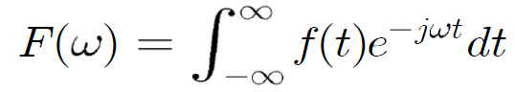
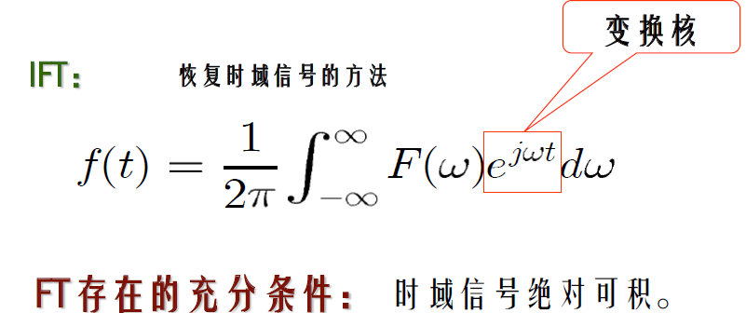
非周期信号的FT
非周期信号的FT

Slide 9
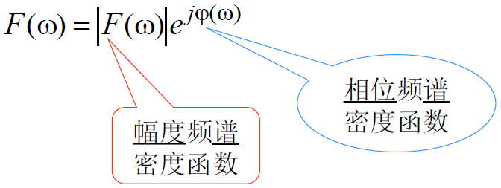
非周期信号的FT
非周期信号的FT
信号的傅里叶变换一般为复值函数

Slide 10
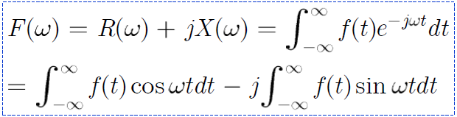
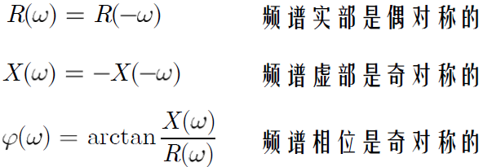
非周期信号的FT
非周期信号的FT–物理信号的例子：

Slide 11
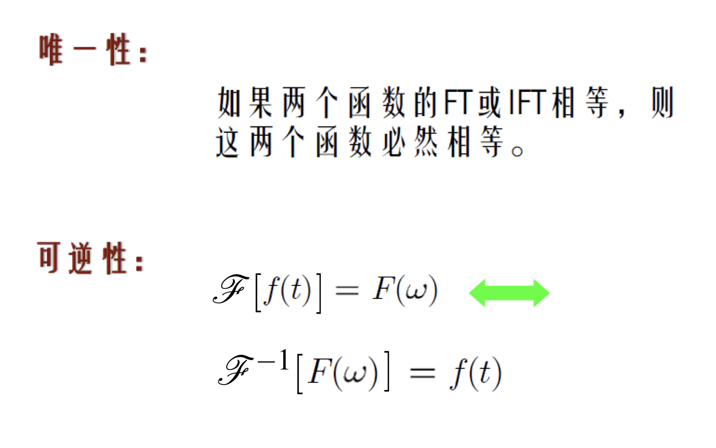
非周期信号的FT
非周期信号的FT - FT与IFT的唯一性与可逆性

Slide 12
第二章 信号的分解
信号的分解方法
函数的正交变换
信号的正交分解
特例：周期信号的FS
非周期信号的FT
梳理：FT与FS的关系

Slide 13
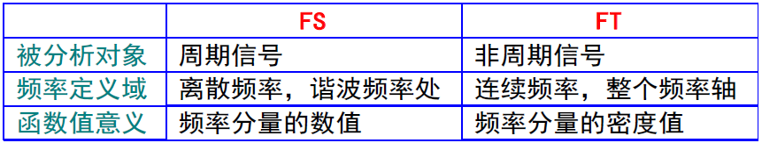
FS与FT
FS与FT

Slide 14
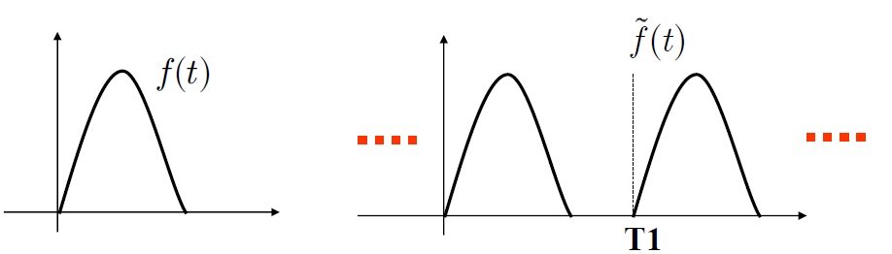
FT与FS
从FS到FT（后续讨论基于以下图例）
非周期信号 周期信号
右侧的周期信号是左侧非周期信号以T₁为周期重复的结果
T₁

Slide 15
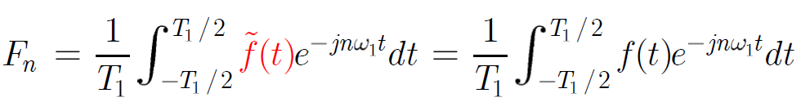
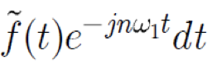
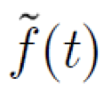
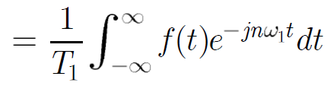
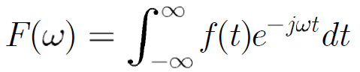
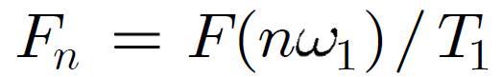
FT与FS
从FS到FT

Slide 16
FT与FS：现象一
现象一：从FS到FT
周期信号的第n个谐波分量系数F_{n}, 对应频率为nω₁,系数值等于非周期信号f(t)的频谱密度函数F(ω)在频率nω₁处的函数值除以T₁
推论：若以不同的周期对信号f(t)进行周期重复， 对这些不同的周期信号，它们FS系数都与信号f(t) 的FT有关系 ！
思考：离散的？连续的？

Slide 17
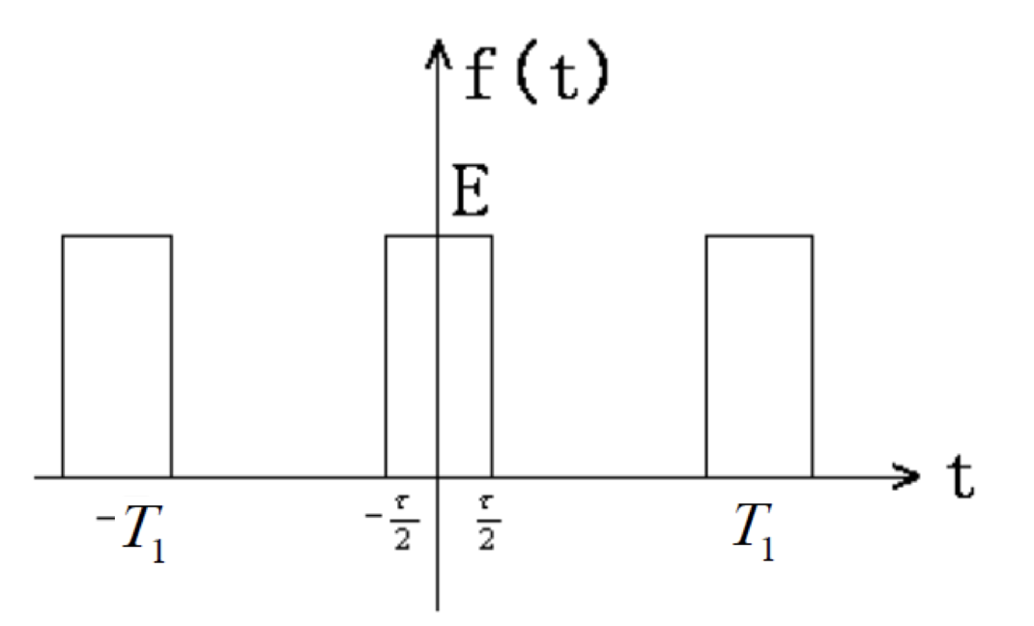
FT与FS：现象一
周期信号的FS –周期矩形脉冲信号的FS
回顾：周期矩形脉冲信号
设周期矩形脉冲信号f(t)的脉冲宽度为τ， 脉冲幅度为E,
重复周期为T₁
E

Slide 18
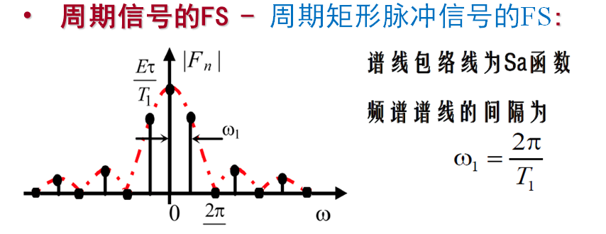
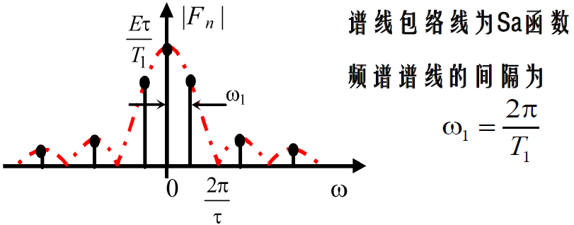
FT与FS：现象一
思考：（非周期的）矩形脉冲信号的FT是怎样的？

Slide 19
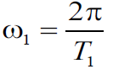
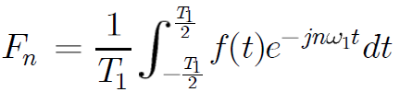
（扩展）FT与FS：现象一
周期信号的Fn
非周期信号的FT
准周期信号的FT?
以语音的浊音（元音）和清音（部分辅音）为例
频谱谱线间隔 频谱谱线长度

Slide 20
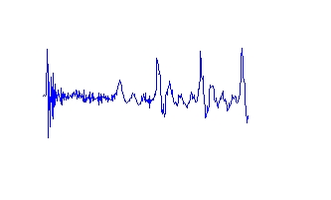
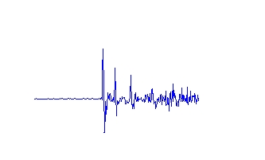
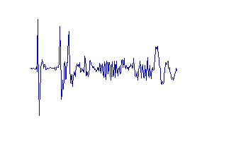
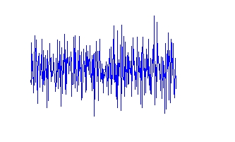
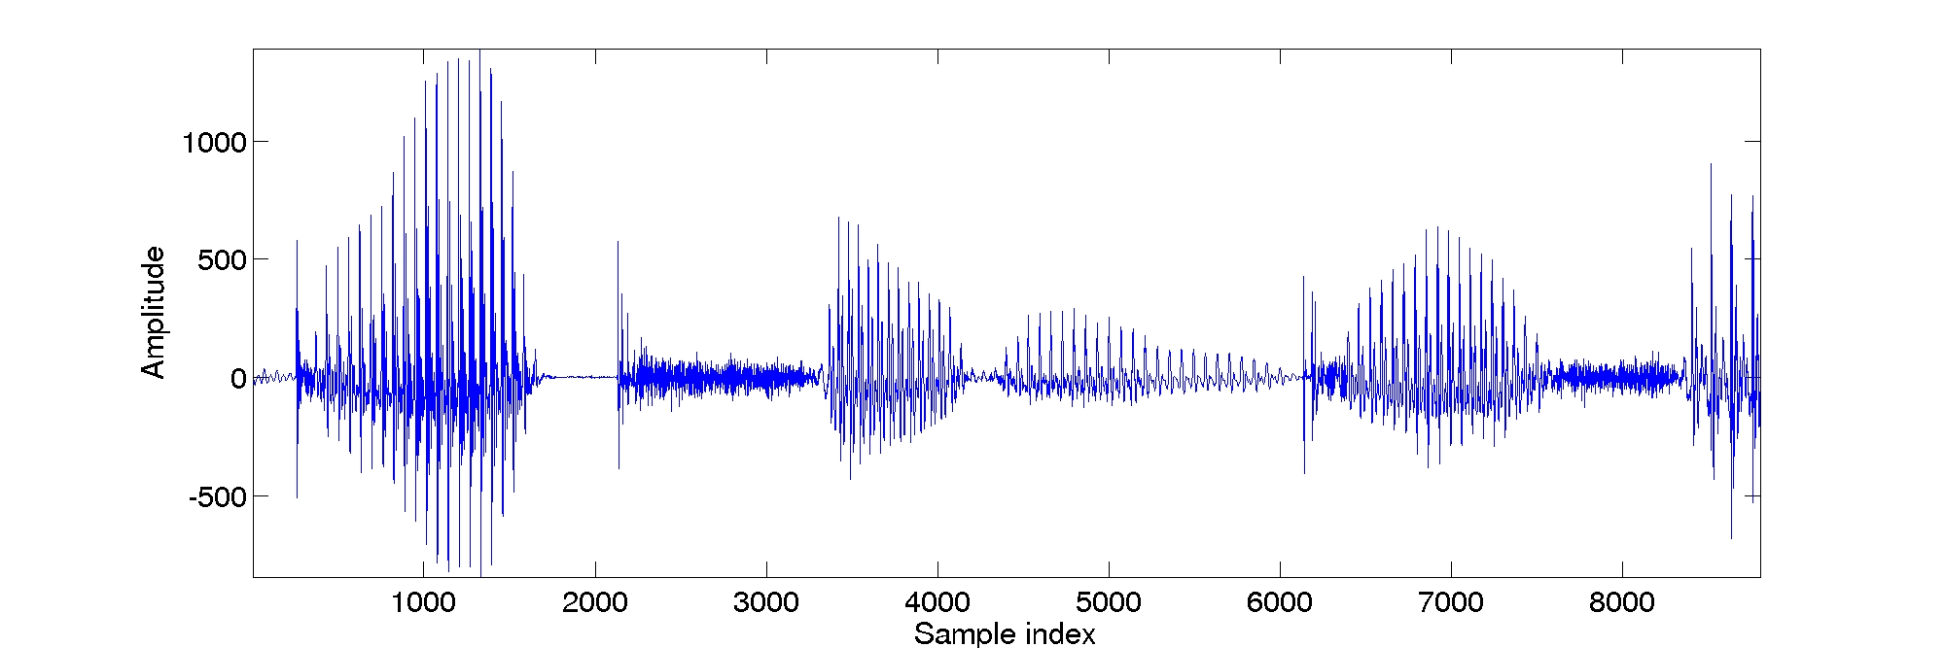
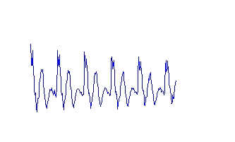
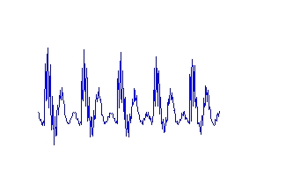
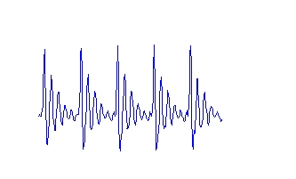
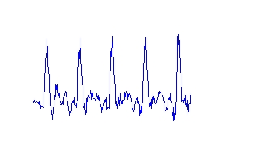
（扩展）FT与FS：现象一
元音都是浊音，是准周期信号
一些辅音（m,l,n,r除外），是非周期信号，是清音

Slide 21
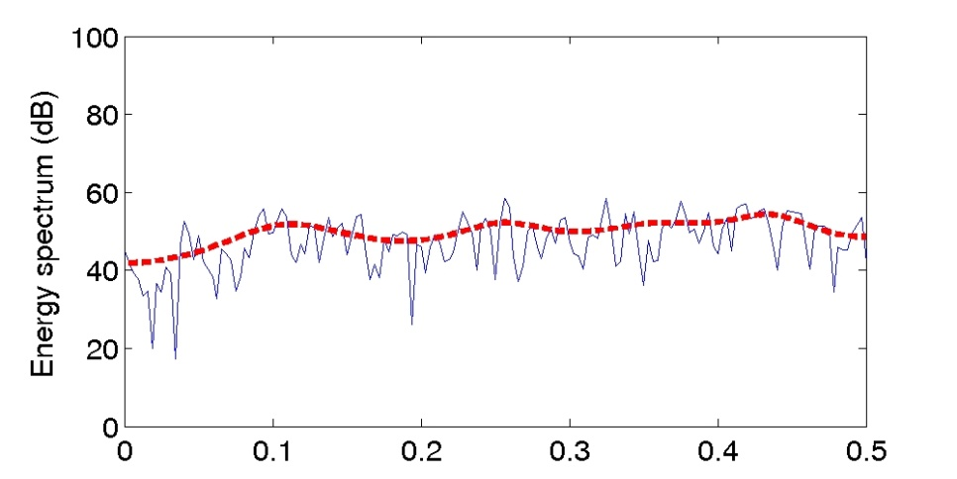
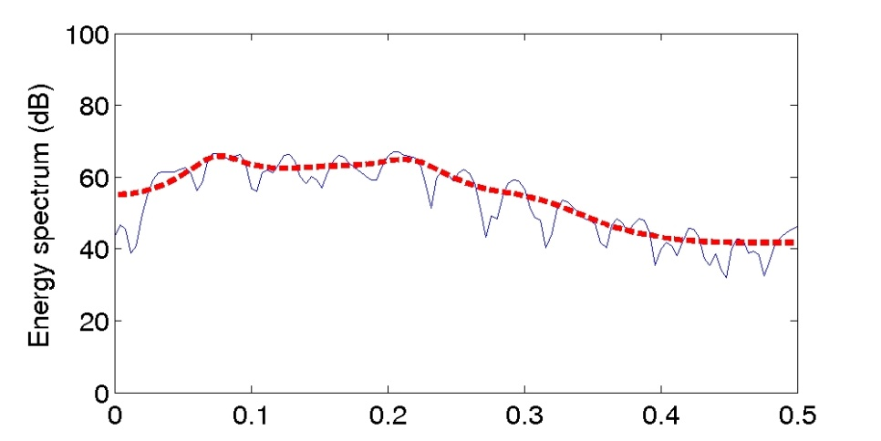
（扩展）FT与FS：现象一
辅音的频率特征-FT变换
无谐波结构
几乎平坦的谱包络

Slide 22
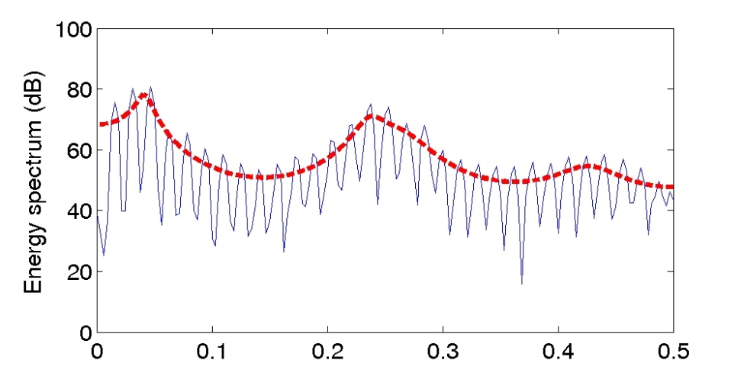
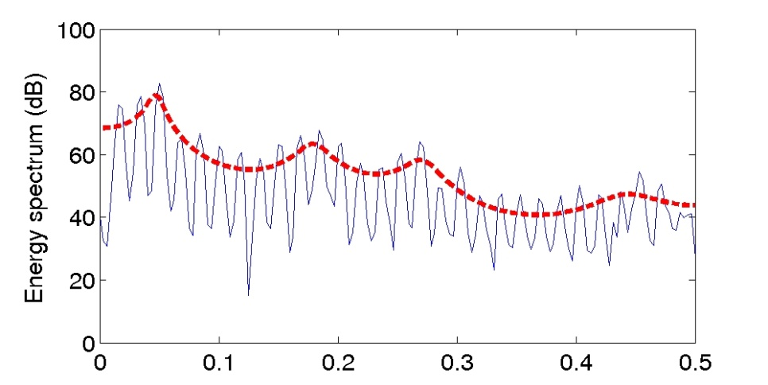
元音的频率特征-FT变换
（扩展）FT与FS：现象一
T
f1
f2
f1
f2
f3
f3
f0=1/T
Discrete frequency
Discrete frequency
元音可清楚地看到周期性
基频(pitch), f0
具有谐波结构
谱包络的“共振峰”
中文名称：
谐波
英文名称：
harmonic
定义：
其频率为基波的倍数的辅波或分量。

Slide 23
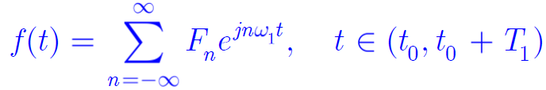
FT与FS：现象二
现象二：FS与非周期信号
若f(t)是非周期信号，则分解区间有限制 (t₀, t₀+T₁)，即 FS仅在区间(t₀, t₀+T₁)内成立。
FS是函数正交分解的一种，因此它也可用于对非周期信号在特定区间上的一段进行展开（分解）!

Slide 24
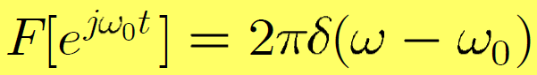
FT与FS：现象三
现象三：FT与周期信号
【课堂练习1】
Tips: 傅里叶变换无法求解，试试逆傅里叶变换？
Notes:
修改傅里叶变换表示

Slide 25

主观题
0.5分
现象三：FT与周期信号
【课堂练习1】
Tips: 傅里叶变换无法求解，试试逆傅里叶变换？
正常使用主观题需2.0以上版本雨课堂
作答

Slide 26
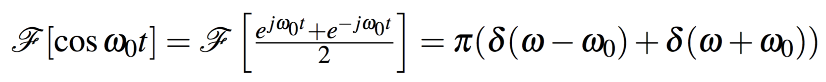
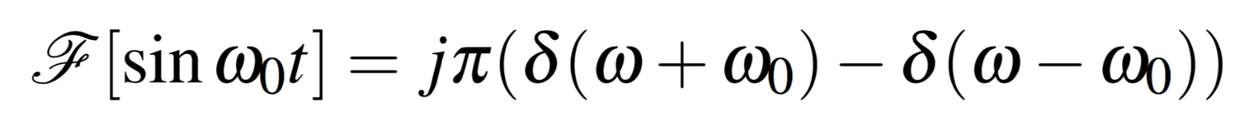
FT与FS：现象三
现象三：FT与周期信号
（1）余弦信号的FT
（2）正弦信号的FT
Notes:
修改傅里叶变换表示

Slide 27
第二章 信号的分解
FT与FS的关系
实例：典型非周期信号的FT

Slide 28
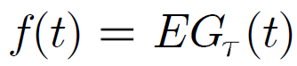
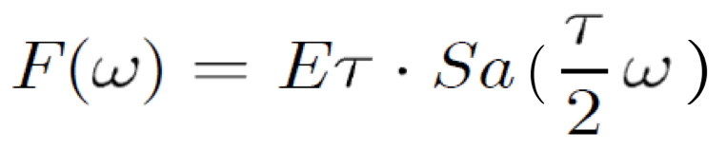
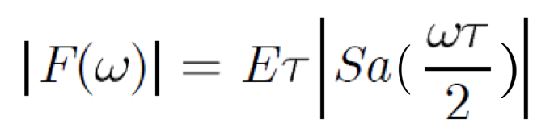
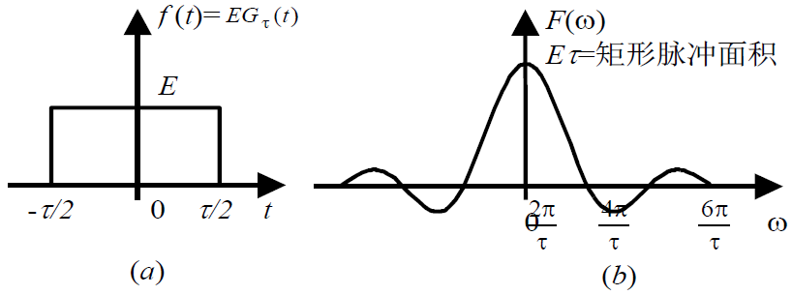
典型信号的FT
矩形脉冲信号：脉高为E，脉宽为𝜏
幅度谱：

Slide 29
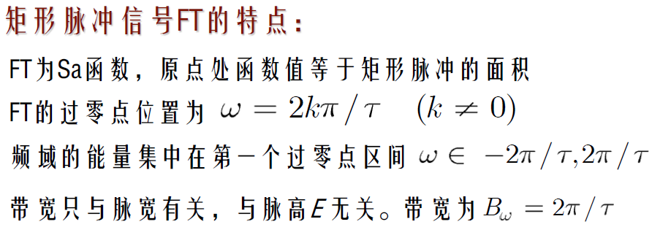
典型信号的FT
矩形脉冲信号：脉高为E，脉宽为𝜏

Slide 30
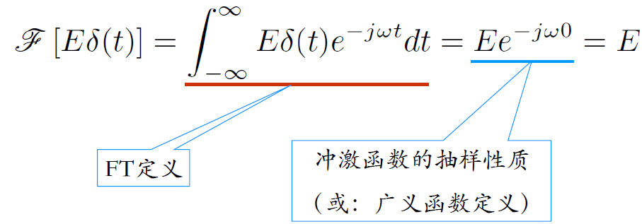
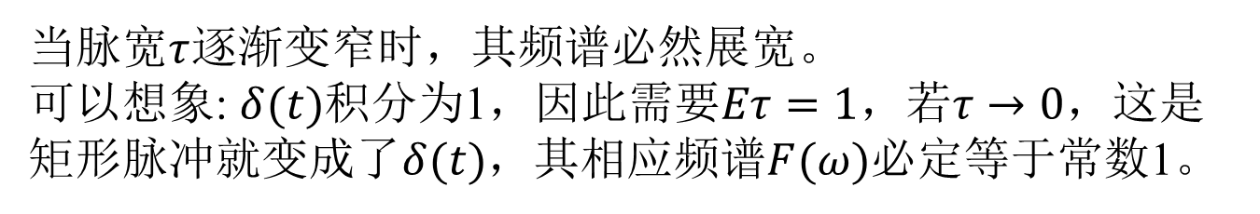
典型信号的FT
冲激信号：
上述结果也可由矩形脉冲取极限得到：
当脉宽$τ$逐渐变窄时，其频谱必然展宽。
可以想象: $δ(t)$积分为1，因此需要$Eτ=1$，若$τ→0$，这是矩形脉冲就变成了$δ(t)$，其相应频谱$F(ω)$必定等于常数1。

Slide 31
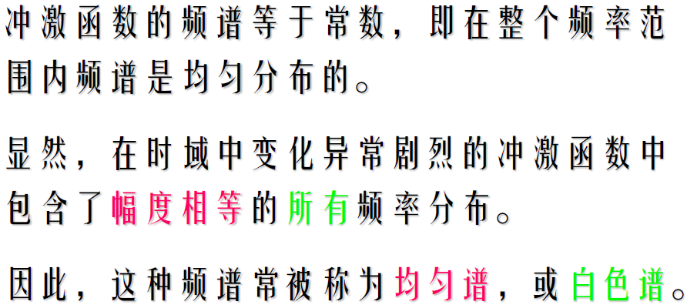
典型信号的FT
冲激信号：

Slide 32
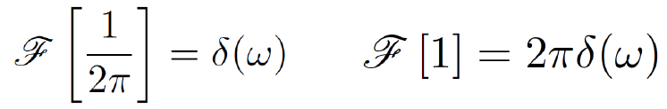

典型信号的FT
冲激信号：
直流信号的傅里叶频谱是位于零点的冲激函数
频谱零点处的冲激函数来自信号的直流分量
【课堂练习2】
Tips:

Slide 33
主观题
0.5分
典型信号的FT
冲激信号：
直流信号的傅里叶频谱是位于零点的冲激函数
频谱零点处的冲激函数来自信号的直流分量
【课堂练习2】
Tips:
作答
正常使用主观题需2.0以上版本雨课堂

Slide 34
第二章 信号的分解
FT与FS的关系
典型非周期信号的FT
FT的性质

Slide 35



FT的性质(一)
FT是线性运算
对一个信号求FT，等于对其分量（信号）求FT然后再组合
Notes:
修改傅里叶变换表示形式，及大括号

Slide 36


FT的性质（二）
FT的反褶和共轭性

Slide 37

FT的性质（三）
IFT和FT的对偶性
极相似的公式背后隐藏着什么关系？
求IFT与FT本质上是相通的？？

Slide 38



FT的性质（三）
IFT和FT的对偶性
I： FT与IFT的变换核函数是共轭对称的
【课堂练习3】
在计算机程序设计实现上， IFT可以通过FT来完成。

Slide 39
主观题
0.5分
FT的性质（三）
IFT和FT的对偶性
I： FT与IFT的变换核函数是共轭对称的
【课堂练习3】
在计算机程序设计实现上， IFT可以通过FT来完成。
作答
正常使用主观题需2.0以上版本雨课堂

Slide 40


FT的性质（三）
IFT和FT的对偶性
II：
证明：
将变量t与ω互换，可以得到：
等号右边是对函数F(t)的傅里叶变换！

Slide 41

FT的性质（三）
IFT和FT的对偶性
II：

Slide 42





FT的性质（四）
FT的尺度变换特性
I：压扩变化是相反的（注意a的位置）
II：幅度也发生变化，是原先的1/a (或 -1/a)倍。

Slide 43



FT的性质（五）
对任意信号f(t)和F(ω)
【课堂练习4】$f\left(t\right), F(ω)$在负无穷到正无穷的积分存在时
f(t)与F(ω)所覆盖的面积分别等于F(ω)与2π f(t)在零点的数值F(0)与2π f(0)。

Slide 44

主观题
0.5分
FT的性质（五）
对任意信号f(t)和F(ω)
【课堂练习4】当$f\left(t\right), F(ω)$在负无穷到正无穷的积分存在时
f(t)与F(ω)所覆盖的面积分别等于F(ω)与2π f(t)在零点的数值F(0)与2π f(0)。
作答
正常使用主观题需2.0以上版本雨课堂

Slide 45



FT的性质（五）
对任意信号f(t)和F(ω)
设f(0)与F(0)分别等于各自对应曲线的最大值，则定义信号
等效脉宽：
等效带宽：
偶双边指数信号 f(t) = e ^{-a|t|} 频谱 F(ω) = 2a/(a²+ ω²)

Slide 46


FT的性质（六）
FT的时移特性
时域延时，频域则是相位变化，不影响幅度谱， 只在相位谱上叠加一个线性相位。
与尺度变换结合
人耳通过相位信息差异，可以判定声音的远近变化。但声音信号的相位变化不影响理解。

Slide 47


FT的性质（六）
FT的频移特性
相位增加，频谱右移
与尺度变换结合

Slide 48

FT的性质（六）
FT的频移特性
理论上，时域信号乘以一个复指数信号，原信号的频谱将被搬移到复指数信号的频率处。
实际应用中，利用欧拉公式，通过乘以正弦或余弦信号，可以达到频谱搬移的目的。

Slide 49

FT的性质
FT的“波形运算”小结
反褶：
平移：
小结：
I 时域延时，幅度谱不变
II 频谱搬移，通过在时域乘复指数信号即可
Notes:
黄色部分补充括号，前边各种傅里叶变换也要补充括号。

Slide 50


FT的性质（七）
FT微积分运算
微分特性：
积分特性：

Slide 51



FT的性质（八）
FT卷积定理
时域卷积定理：
频域卷积定理：

Slide 52


FT的性质（八）
FT卷积定理应用示例
信号截取时，是使用如下矩形窗相乘来实现的：
因此，矩形信号边缘的跳变将引起原信号的频谱会产生畸变：

Slide 53




FT的性质（九）
FT时域相关性定理
若函数f₂(t)是实偶函数，则：
自相关的傅里叶变换定义为：
信号自相关函数与其幅度谱平方是一对傅里叶变换对。

Slide 54

FT的性质（十）
【思考】帕斯瓦尔定理
时域和频域的能量守恒。
$$\int_{−∞}^{∞}{{\left\|f\left(t\right)\right\|}^{2}dt=\frac{1}{2π}\int_{−∞}^{∞}{{\left\|F\left(ω\right)\right\|}^{2}dω}=\int_{−∞}^{∞}{{\left\|F\left(2πf\right)\right\|}^{2}df}}$$

Slide 55

第四次作业
作业2：
作业1：写出指数函数 $(f\left(t\right)= e^{−at} a>0, t>0 )$的傅里叶变换。

Slide 56
结 束

Slide 57





复习参考1：课堂练习1&2
【课堂练习1&2】
对于$f\left(t\right)=e^{jω_{0}t}，ℱ\left[e^{jω_{o}t}\right]=\int_{−∞}^{+∞}{e^{jω_{0}t}e^{−jωt}dt}$
$=\int_{−∞}^{+∞}{e^{j\left(ω_{0}−ω\right)t}dt}$
$= \frac{e^{j\left(ω_{0}−ω\right)t}}{j(ω_{0}−ω)}|_{−∞}^{+∞}$
Tips: 傅里叶变换无法求解，试试逆傅里叶变换？
$$ℱ^{−1}\left[δ\left(ω\right)\right]=\frac{1}{2π}\int_{−∞}^{+∞}{δ\left(ω\right)e^{jωt}dω}=\frac{1}{2π}\int_{−∞}^{+∞}{δ\left(ω\right)e^{0}dω}$$
$=\frac{1}{2π}$
筛选特性
$$\int_{−∞}^{+∞}{f\left(t\right)δ\left(t−t_{0}\right)dt}=f(t_{0})$$
$$∴f\left(t\right)=\frac{1}{2π}⟺F\left(ω\right)=δ(ω)$$
$$ℱ\left[\frac{1}{2π}\right]=\int_{−∞}^{+∞}{\frac{1}{2π}e^{−jωt}dt}=δ\left(ω\right)$$
$$∴\int_{−∞}^{+∞}{e^{−jωt}dt}=2πδ\left(ω\right)$$
$$∴ℱ\left[e^{jω_{0}t}\right]=\int_{−∞}^{+∞}{e^{j\left(ω_{0}−ω\right)t}dt}=2πδ(ω{−ω}_{0})$$

Slide 58

复习参考2：课堂练习3
【课堂练习3】
$$\frac{1}{2π}{\left\{ℱ_{ω}\left[F^{∗}\left(ω\right)\right]\right\}}^{∗}=\frac{1}{2π}{\left\{\int_{−∞}^{+∞}{F^{∗}\left(ω\right)e^{−jωt}dω}\right\}}^{∗}$$
$$=\frac{1}{2π}\int_{−∞}^{+∞}{{{(F}^{∗}\left(ω\right)e^{−jωt})}^{∗}dω }=\frac{1}{2π}\int_{−∞}^{+∞}{F\left(ω\right)e^{jωt}dω}$$
$$=f\left(t\right)=ℱ^{−1}[F(ω)]$$

Slide 59


复习参考3：课堂练习4
对任意信号f(t)和F(ω)
【课堂练习4】当$f\left(t\right), F(ω)$在负无穷到正无穷的积分存在时
f(t)与F(ω)所覆盖的面积分别等于F(ω)与2π f(t)在零点的数值F(0)与2π f(0)。

